Slide 1
Les Composantes Symétriques

Slide 2
Introduction
Il est important de déterminer les valeurs de tension et courant du système pendant ces court-circuits afin de dimensionner les dispositifs de protections. La méthode des composantes symétriques apparaît admirablement destinée pour l’analyse des systèmes dissymétriques.
Soit un ensemble de trois vecteurs triphasés sinusoïdaux tournant à la même vitesse ω. Ils sont donc fixes les uns par rapport aux autres.
Il existe trois dispositions particulières présentant une symétrie des vecteurs entre eux et pour cela qualifiées de « composantes symétriques » :

Slide 3
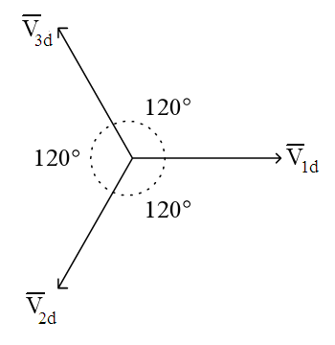
Le système direct
le « système direct » encore appelé par les anglo-saxons « séquence positive », dans lequel
ont même amplitude, sont décalés de 120° et sont disposés selon le sens horaire.

Slide 4
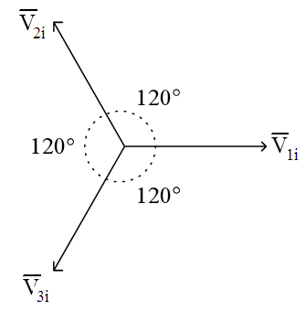
Système inverse
Le « système inverse » encore appelé par les anglo-saxons « séquence négative », dans lequel ont même amplitude, sont décalés de 120° et sont disposés selon le sens trigonométrique.

Slide 5
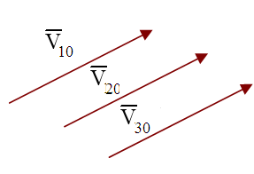
Système homopolaire
Le « système homopolaire » encore appelé par les anglo-saxons « séquence nulle », dans lequel
ont même amplitude, sont en phase et donc colinéaires.

Slide 6
Décomposition d’un système triphasé en ses composantes symétriques
Soit un système triphasé quelconque formé de trois vecteurs . on montre que ce système est la somme de 3 systèmes triphasés équilibrés : direct, inverse et homopolaire.
On cherchera donc:

Slide 7
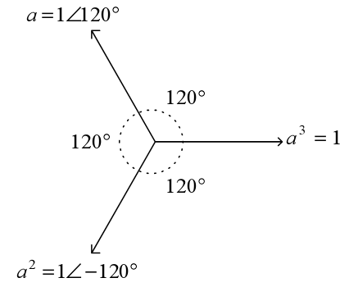
on introduire l’opérateur « a » utilisé dans la représentation des composantes symétriques. Il est défini comme un vecteur unitaire d’argument égale à 120°. À savoir
Donc
Et
Clairement, on a

Slide 8
Donc on peut écrire
Soit le système triphasé
Sous forme matriciel

Slide 9
[T] est la matrice de Fortescue
Les composants symétriques de système peut trouver par

Slide 10
La même chose pour les courant

Slide 11
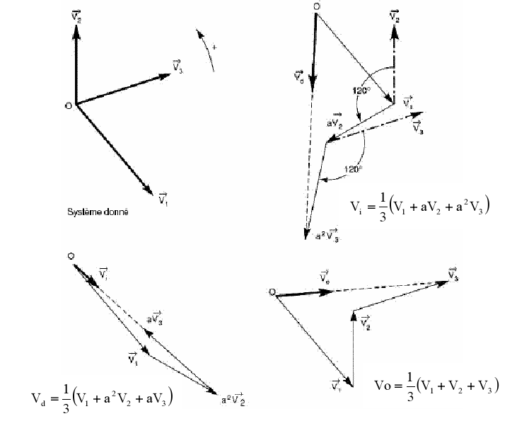
construction géométrique des composantes symétriques avec l’opérateur « a ».

Slide 12
Exemple 1
Calculer les composants symétriques de ce système triphasé

Slide 13
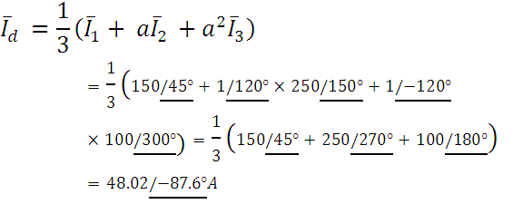
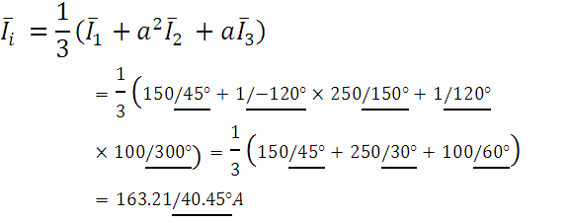
Solution de l’exemple 1

Slide 14
Exemple 2
Calculer les tensions de phase si leurs composants symétriques de ce système triphasé est;

Slide 15
Solution de l’exemple 2

